Slide 1
第一章 数字逻辑代数基础
§1.1 数制
§1.2 编码
Notes:
数制表示数量的规则，码制表示事物的规则。

Slide 2
§1.1 数制
§1.1.1概述
数制的核心：每一位的构成；从低位向高位的进位规则。
常用的进制数：十进制，二进制，八进制，十六进制。
Notes:
亚里士多德称人类普遍使用十进制，只不过是绝大多数人生来就有10根手指这样一个解剖学事实的结果。如果把每一位的构成以及进位规则界定了，那么数制也就界定了。（可以举例说明，例如十进制，每一位是0-9来表示，进位规则是逢十进一）
进制数定义

Slide 3
§1.1 数制
§1.1.2 几种常用的数制
一、十进制
每一位的构成：0~9之间的数字。
进位规则：逢十进一。
【例如】
(2021.3)₁₀＝
2×10³十0×10²十2×10¹十1×10⁰十3×10⁻¹
(S)₁₀=k_{n-1}10^{n-1}+k_{n-2}10^{n-2}+...+k₀10⁰+k₋₁10⁻¹+...+k_{-m}10^{-m}
–m
=Σ K_{i}10^{i}
10：基数 10^{i}: 第i位的权
i=n–1
Notes:
基数，权表示法 并列表示，按权展开
在 十进制数中，每一位有0—9十个数码。计数规律：逢十进一。 任意一个十进制数(S)₁₀可以表示为：
其中，k_{i}：0~9十个数码中的任意一个，系数 m、n：正整数，n为整数位数，m为小数位数 10：十进制的基数 10^{i}: 称为第i位的权

Slide 4
§1.1 数制
二、二进制
每一位的构成：0，或者1。
进位规则：逢二进一。
【例如】
(101.101)₂=
1×2²十0×2¹十1×2⁰十1×2⁻¹十0×2⁻²十1×2⁻³
(S)₂=k_{n-1}2^{n-1}+k_{n-2}2^{n-2}+...+k₀2⁰+k₋₁2⁻¹+k₋₂2⁻²+...+k_{-m}2^{-m}
–m
=Σ K_{i} 2 ^{i}
i=n–1
Notes:
在 二进制数中，每一位仅有0、1两个数码。计数规律：逢二进一。任意一个二进制数可以表示为：
其中，k_{i}：只能取0或1 m、n：正整数，n为整数位数，m为小数位数 2：二进制的基数 2^{i}: 称为第i位的权

Slide 5
§1.1 数制
三、十六进制
10
11
12
13
14
15
每一位的构成：0~9，A、B、C、D、E、F十六个数码。
进位规则：逢十六进一。
(S)₁₆=k_{n-1}16^{n-1}+k_{n-2}16^{n-2}+...+k₀16⁰+k₋₁16⁻¹+k₋₂16⁻²+...+k_{-m}16^{-m}
–m
=Σ K_{i}16^{i}
i=n–1
【例如】
(8AE6)₁₆=
8×16³十A×16²十E×16¹十6×16⁰
Notes:
在十六进制数中，每一位有0~9、A（10）、B（11）、C（12）、D（13）、E（14）、F（15）十六个数码。计数规律：逢十六进一。任意一个十六进制数可以表示为:
其中，k_{i}：0~9、A、B、C、D、E、F十六个数码中的任意一个。m、n：正整数，n为整数位数，m为小数位数。 16：十六进制的基数；16^{i}: 称为第i位的权

Slide 6
§1.1 数制
四、三种数制对应表
D | B | H | D | B | H
0 | 00000 | 0 | 11 | 01011 | B
1 | 00001 | 1 | 12 | 01100 | C
2 | 00010 | 2 | 13 | 01101 | D
3 | 00011 | 3 | 14 | 01110 | E
4 | 00100 | 4 | 15 | 01111 | F
5 | 00101 | 5 | 16 | 10000 | 10
6 | 00110 | 6 | 17 | 10001 | 11
7 | 00111 | 7 | 18 | 10010 | 12
8 | 01000 | 8 | 19 | 10011 | 13
9 | 01001 | 9 | 20 | 10100 | 14
10 | 01010 | A | 21 | 10101 | 15
Notes:
1、十进制18的对比
2、同样的形式，表示不同的数

Slide 7
§1.1.3不同数制之间的转换
§1.1 数制
一、十进制→二进制
整数部分：
同样：
十进制整数转化成二进制数时，按除2取余方法进行。
Notes:
十进制整数转换为二进制整数采用"除2取余，逆序排列"法。
十进制小数转换成二进制小数采用"乘2取整，顺序排列"法。
以二进制为例

Slide 8
§1.1 数制
一、十进制→二进制
小数部分：
左右同乘以2
同理：
十进制小数转换成二进制数时，按乘2取整的方法进行。
Notes:
十进制整数转换为二进制整数采用"除2取余，逆序排列"法。
十进制小数转换成二进制小数采用"乘2取整，顺序排列"法。
以二进制为例

Slide 9
§1.1 数制
一、十进制→二进制
【例】 将(59.625)_{D}转换为二进制数
整数部分
小数部分
0.625 整数
× 2
1.250 ……… 1 高位
0.250
× 2
0.500 ……… 0（顺序）
× 2
1.000 ……… 1 低位
2 | 59 余数
2 | 29 …… 1 低位
2 | 14 …… 1
2 | 7 …… 0 （反序）
2 | 3 …… 1
2 | 1 …… 1
0 …… 1 高位
(59.625)_{D}=（111011.101)_{B}

Slide 10
权值实现十进制到二进制转换：如11111111
§1.1 数制
(1 1 1 1 1 1 1 1) 8位二进制
128 64 32 16 8 4 2 1 (权值) 2⁷ 2⁶ 2⁵ 2⁴ 2³ 2² 2¹ 2⁰ (位)
【例如】
将 十进制192 转换为8位二进制
我们要从这个数能满足的最大位算起, 192肯定比第8位大所以第8位是1
192-128=64, 64正好是第7位的权值,所以第7位为1 所以它的二进制数就是11000000
Notes:
天平砝码的思想，这部分文字可以不放到PPT上，板书192转换为二进制的过程。

Slide 11
§1.1 数制
二、二进制→十进制
二进制转换成等值的十进制数时，可按权相加的方法进行。
【例如】
(1011.01)₂=
1×2³十0×2²十1×2¹十1×2⁰十0×2⁻¹十1×2⁻² = 8+0+2+1+0+0.25=(11.25)₁₀
Notes:
十进制整数转换为二进制整数采用"除2取余，逆序排列"法。
十进制小数转换成二进制小数采用"乘2取整，顺序排列"法。
以二进制为例

Slide 12
§1.1 数制
三、十进制→十六进制
整数部分：
同理：
十进制整数转化成十六进制数时，按除16取余方法进行。
Notes:
十进制整数转换为二进制整数采用"除2取余，逆序排列"法。
十进制小数转换成二进制小数采用"乘2取整，顺序排列"法。
以二进制为例

Slide 13
§1.1 数制
三、十进制→十六进制
小数部分：
左右同乘以16
同理：
十进制小数转换成十六进制小数时，按乘16取整的方法进行。
Notes:
十进制整数转换为二进制整数采用"除2取余，逆序排列"法。
十进制小数转换成二进制小数采用"乘2取整，顺序排列"法。
以二进制为例

Slide 14
§1.1 数制
三、十进制→十六进制
【例】将十进制数（427.34375)_{D}转换成十六进制数。
整数部分
小数部分
0.34375 整数
× 16
5.50000 ……… 5 高位
0.50000 （顺序）
× 16
8.00000 ……… 8 低位
16 | 427 余数
16 | 26 ………11 低位
16 | 1 ……… 10 （反序）
0 ……… 1 高位
即 （427.34357)_{D}=（1AB.58)₁₆

Slide 15
§1.1 数制
四、十六进制→十进制
十六进制转换成等值的十进制数时，可按权相加的方法进行。
【例如】
(2A.7F)₁₆=
2×16¹+10×16⁰+7×16⁻¹+15×16⁻² =(42.4960937)₁₀
Notes:
十进制整数转换为二进制整数采用"除2取余，逆序排列"法。
十进制小数转换成二进制小数采用"乘2取整，顺序排列"法。
以二进制为例

Slide 16
§1.1 数制
五、二进制→十六进制
一位十六进制数表示的数值恰好相当于四位二进制数表示的数值。 因此彼此之间的转换方法：只要从小数点开始，分别向左右展开。
【例如】将(01011110.10110010)₂化为十六进制
Notes:
若2进制转换成→32进制，每五位二进制数一组表示的数值组成。以此类推，2进制转换成64进制就是每6位数一组。

Slide 17
§1.1 数制
六、十六进制→二进制
【例如】
将(8FAC6)₁₆化为二进制

Slide 18
§ 1.2编码
§1.2.1概述
编码是数字、字母、符号在数字电路（机器）中的表示。
几个概念：
机器的字长：可以存放二进制的位数。n位来表示 位数。 如果没有特别的说明，本门课程默认的是8位机。
机器的模：机器的容量，用M表示，M=2^{n}
Notes:
强调在我们这门课中，如果没有特别说明，默认的是8位机。把模的属性展开说一下（结合板书），PPT上列出标题
十六进制的每一位都可以简单地用四位二进制数表示，而且不影响进位。在可读性上，十六进制明显优于二进制，由于二进制数长度较长，很有可能在书写过程中漏掉0或者1，导致错误。

Slide 19
§ 1.2编码
§1.2.1概述
无符号数
有符号数
十进制编码
字母符号 ASCII
汉字
Notes:
强调在我们这门课中，如果没有特别说明，默认的是8位机。把模的属性展开说一下（结合板书），PPT上列出标题

Slide 20
1.2编码
§1.2.2无符号数编码
直接以对应的二进制表示。
X₁=+11101011（真值）
X₁=11101011（机器数）
1）范围：0——255
2）运算：二进制的加减运算
3）错误处理: 超出范围，进位和借位
注意：运算必须在范围内才正确，否则会报错。增加标志位来标志运算结果，C标志，进位/借位标志。
Notes:
8位，表示0—255，共256个数。注意，计算如果超出范围，错误处理：进位、借位错误。把公式先放出来。

Slide 21
1.2编码
§1.2.3 符号数的编码
在数字系统中，表示机器数的方法很多，常用的有：
原码
反码
补码。
Notes:
1.小数都改为整数
2.为了机器存储负数，才要定义原码反码补码。

Slide 22
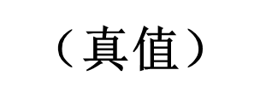
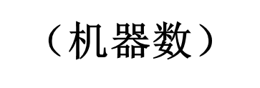
一、原码
1.2编码
当X>0时，[X]原与X的区别仅在于符号位用0表示；
当X<0时，[X]原与X的区别仅在于符号位用1表示；
X₁=+01001010
[X₁]_{原}=01001010
X₂= –01011011
[X₂]_{原}=11011011
[+0]_{原}=00000000
零的原码形式
[–0]_{原}=10000000

Slide 23
二、反码
1.2编码
符号位与原码的符号位相同；
正数：反码的数值部分与原码按位相同；
负数：反码的数值部分是原码的按位求反。
X₁=+01001010
[X₁]_{反}=01001010
X₂= -01011011
[X₂]_{反}=10100100
[+0]_{反}=00000000
零的反码形式
[–0]_{反}=11111111

Slide 24
1.2编码
三、补码
符号位与原码的符号位相同；
正数：补码的数值部分与原码按位相同；
负数：补码的数值部分是原码的按位求反加1。
X₁=+01011011
[X₁]_{补}=01011011
X₂=–01101001
[X₂]_{补}=10010111
零的补码形式
[0]_{补}=00000000
Notes:
小数都改为整数

Slide 25
1.2编码
机器的模：机器的容量，用M表示，M=2^{n}
模 | 数值 | 补码
2⁸（256） | 例:-0111000（-56） | 11001000（200）
一般负数的补码 模为M 时，
[X]_{补} = M + X
二进制数，字长为 n 位，则模为 2^{n} ，有：
[X]_{补} = 2^{n} + X
X（当X为正数）
综合（X）_{补}=
2^{n}-abs(X)（当X为负数）
Notes:
分析补码的公式 和 前边 取反 +1 的对应关——数-56的补码是：11001000，可以写成模2⁸（256）-56=200

Slide 26
1.2编码
11111111
00000000
00000001
11111110
0
00000010
-1
1
-2
2
.
顺拨为+
逆拨为-
.
.
.
-
+
.
.
.
.
.
.
.
.
-127
8位机：2⁸=256
一共256个数。
-128
126
10000001
127
10000000
01111110
01111111
Notes:
1.外圈是正数的编码，共256个数：——而机器里只有这个256个码，所以一半表示正数，一半表示负数.左半圈则用补码表示-1到-128.
内圈顺时针为正数的补码，逆时针是负数的补码。
2.介绍减去2，可以用加上 -2 的补码来实现。
这个用二进制列式讲述。
外圈是

Slide 27
1.2编码
8机器数 原码 反码 补码对照表
机器数 |  | 无符号数 | 原码 | 反码 | 补码
0 0 0 0 0 0 0 0 |  | 0 | 0 0 0 0 0 0 0 0(+0) | 0 0 0 0 0 0 0 0(+0) | 0 0 0 0 0 0 0 0(+0)
0 0 0 0 0 0 0 1 |  | 1 | 0 0 0 0 0 0 0 1(+1) | 0 0 0 0 0 0 0 1(+1) | 0 0 0 0 0 0 0 1(+1)
0 0 0 0 0 0 1 0 |  | 2 | 0 0 0 0 0 0 1 0(+2) | 0 0 0 0 0 0 1 0(+2) | 0 0 0 0 0 0 1 0(+2)
… |  | … | … | … | …
0 1 1 1 1 1 1 0 |  | 126 | 0 1 1 1 1 1 1 0(+126) | 0 1 1 1 1 1 1 0(+126) | 0 1 1 1 1 1 1 0(+126)
0 1 1 1 1 1 1 1 |  | 127 | 0 1 1 1 1 1 1 1(+127) | 0 1 1 1 1 1 1 1(+127) | 0 1 1 1 1 1 1 1(+127)
1 0 0 0 0 0 0 0 |  | 128 | 1 0 0 0 0 0 0 0(-0) | 1 0 0 0 0 0 0 0(-127) | 1 0 0 0 0 0 0 0(-128)
1 0 0 0 0 0 0 1 |  | 129 | 1 0 0 0 0 0 0 1(-1) | 1 0 0 0 0 0 0 1(-126) | 1 0 0 0 0 0 0 1(-127)
… |  | … | … | … | …
1 1 1 1 1 1 1 0 |  | 254 | 1 1 1 1 1 1 1 0(-126) | 1 1 1 1 1 1 1 0(-1) | 1 1 1 1 1 1 1 0(-2)
1 1 1 1 1 1 1 1 |  | 255 | 1 1 1 1 1 1 1 1(-127) | 1 1 1 1 1 1 1 1(-0) | 1 1 1 1 1 1 1 1(-1)
Notes:
1.第三列括号内红数字解释：第一位是符号位，1表示的是负数，后七位是数值。10000000是-0；
2.第四列括号内红数字解释：第一位是符号位，1表示的是负数，后七位都是0恰是127数值的反，即-127。

Slide 28
1.2编码
四、补码运算
使符号位与数一起参加运算：
公式：[X+Y]_{补} = [X]_{补} + [Y]_{补}
[X-Y]_{补} = [X]_{补} - [Y]_{补}

Slide 29
1.2 编码
【例1】用补码进行下列运算：(设n = 8)
（-18）+（-11） → [X]_{补} + [ Y]_{补} = [X+Y]_{补}
1 1 1 0 1 1 1 0 B [-18]_{补}
+ 1 1 1 1 0 1 0 1 B [-11]补
1 1 1 1 0 0 0 1 1 B [ - 29 ]补
最高位（符号位）为1，结果为负
符号位的进位，丢掉。运算结果也是和的补码。
Notes:
（-18）补=（1 0010010 ）反+1=11101101+1=11101110；
[ - 29 ]补 =1 1 1 0 0 0 1 1 -1=11100010→ 保留符号位，按位求反10011101=29

Slide 30
1.2 编码
【例2】用补码进行下列运算(设n = 8)：
（+18）+（-15） → [X]_{补} + [ Y]_{补} = [X+Y]_{补}
0 0 0 1 0 0 1 0 B [+18]补
+ 1 1 1 1 0 0 0 1 B [-15]补
1 0 0 0 0 0 0 1 1 B [ + 3 ]_{补}
最高位（符号位）为0，结果为正。
符号位的进位，丢掉，运算结果也是和的补码。

Slide 31
1.2 编码
【例3】用补码进行下列运算(设n = 8)：
（96）-（19） → [X]_{补} + [ -Y]_{补} = [X-Y]_{补}
0 1 1 0 0 0 0 0 B [+96]补
+ 1 1 1 0 1 1 0 1 B [-19]补
1 0 1 0 0 1 1 0 1 B [X-Y]_{补} = [ 77 ]_{补}
最高位（符号位）为0，结果为正。
符号位的进位，丢掉。
变补：已知[Y]补，求[-Y]补。方法：将每一位（包括符号位）都按位取反，末位加1。

Slide 32
1.2 编码
五、运算的标志
1、8位机补码表示的数值范围
1）当 [X]_{补}= 0 X₆X₅…X₁X₀
真值 X 的范围为 +0 ∼ +127
2）当[X]_{补}= 1X₆X₅…X₁X₀
真值 X 的范围为 -1 ∼ -128
8位补码表示的数值范围为 ： -128 ∼ +127
即 – (2^{（8-1）}) ∼ + (2^{（8-1）} -1)
Notes:
补码运算的出错处理：溢出
讲8位的，给个16位的说法

Slide 33
1.2 编码
2、n位机补码表示的数值范围
推广到一般性，补码为n位， [X]_{补}= X_{n-1} X_{n-2}X_{n-3}…X₁X₀
表示的数值范围为 ：
– (2^{（n-1）}) ∼ + (2^{（n-1）} -1)
如果运算超出这个范围：溢出。

Slide 34
1.2 编码
六、溢出
1、溢出的定义：
溢出是指运算结果超出n位补码表示的数据范围。
如果运算中产生溢出，运算结果不能表示 X ± Y 的补码。

Slide 35
1.2 编码
例1：90 + 107
0 1 0 1 1 0 1 0 B [90]_{补}
+ 0 1 1 0 1 0 1 1 B [107]_{补}
1 1 0 0 0 1 0 1 B
符号位为1，表示结果为负数。
产生溢出，结果无意义
Notes:
256-59=【-59】补=11000101

Slide 36
1.2 编码
例2： （-110）- 92
1 0 0 1 0 0 1 0 [-110]_{补}
+ 1 0 1 0 0 1 0 0 [-92]_{补}
0 0 1 1 0 1 1 0
符号位为0，表示结果为正数
产生溢出，结果无意义

Slide 37
1.2 编码
2、溢出的判别
双高位判别法：
C₇：最高位（符号位）的进位的情况。
C₆：数值部分最高位的进位的情况。
若C₇和C₆同为0或同为1，便无溢出发生，只有当C₇和C₆为10或01状态时才会发生溢出。
Notes:
11000000+11000000=【-64】补+【-64】补=1000 0000=【-128】补

Slide 38
1.2 编码
3、溢出标志（OF）
无溢出置标志OF=0；有溢出置标志OF=1 。
溢出标志OF：用数学算式表示：
C₇ ⊕ C₆ = 0 无溢出
C₇ ⊕ C₆ = 1 溢出
C₇ C₆ = 01为正溢出
C₇ C₆ = 10为负溢出

Slide 39
1.2编码
§1.2.4 十进制的编码
用一组二进制数来表示一位十进制数的编码方法，简称BCD码。
有权BCD码：8421码，5421码,2421码等。
无权BCD码：余三码，格雷码。

Slide 40
1.2编码
一、有权BCD码
1、8421码：每一位的权分别为8，4，2，1
十进制数 | 8421码（BCD码）
0 | 0000
1 | 0000
2 | 0010
3 | 0011
4 | 0100
5 | 0101
6 | 0110
7 | 0111
8 | 1000
9 | 1001
1010~1111非法

Slide 41
1.2编码
2、存储形式
（1）紧缩BCD：一个字节里放两组BCD
BCD1
BCD2
（2）非紧缩BCD:一个字节里放一组BCD
×
×
×
×
BCD
Notes:
用BCD码表示： 13+89 解释BCD的应用

Slide 42
1.2编码
3、机器中的运算
1) A+B<=9
0 1 0 0 [4]
+ 0 1 0 1 [5]
= 1 0 0 1

Slide 43
1.2编码
2) 9<A+B<16
0 1 1 1 [7]
+ 0 1 1 0 [6]
= 1 1 0 1
本位和超过9
!报错：非法表示
修正方法：+6(0110)₂
=0 0 1 1（修正后）

Slide 44
1.2编码
3、机器中的运算
3) A+B>=16
1 0 0 1 [9]
+ 1 0 0 0 [8]
= 1 0 0 0 1
！报错：出现进位
修正方法：+6(0110)₂
= 0 1 1 1（修正后）
Notes:
BCD码的使用：十进制数18对应的8421BCD码就是0001 1000。

Slide 45
1.2编码
4、机器中对运算结果的处理方式
设置一组二进制信息作为标识位
SF | ZF |  | AF |  | PF | OF | CF
进位标志CF：用来反映运算是否产生进位或借位；
奇偶标志PF：用于反映运算结果中“1”的个数的奇偶性；
辅助进位标志AF：第三位向第四位进位或借位产生的标志位；
零标志ZF ：用来反映运算结果是否为0；
符号标志SF ：反映运算结果的符号位；
溢出标志OF：用于反映有符号数加减运算所得结果是否溢出。
Notes:
把图重新画一下，里面只有这6个标志

Slide 46
1.2编码
5、其他常见有权BCD码
2421码：每一位的权分别为2，4，2，1
5421码：每一位的权分别为5，4，2，1
5211码：每一位的权分别为5，2，1，1

Slide 47
1.2编码
二、无权BCD码
1、余3码
余3码是一种特殊的BCD码，它是由8421 BCD码加3后形成的，所以叫做余3码。
Notes:
数字特点可以讲一讲

Slide 48
1.2编码
2、格雷码
特点：每一位的状态变化都按一定的顺序循环。 编码顺序依次变化，按表中顺序变化时，相邻代码只有一位改变状态。
十进制数 | 循环格雷码 | 十进制数 | 循环格雷码
0 | 0000 | 8 | 1100
1 | 0001 | 9 | 1101
2 | 0011 | 10 | 1111
3 | 0010 | 11 | 1110
4 | 0110 | 12 | 1010
5 | 0111 | 13 | 1011
6 | 0101 | 14 | 1001
7 | 0100 | 15 | 1000
Notes:
格雷码的优点：无暂态： 7—8的变化。

Slide 49
1.2编码
三、常用十进制编码对照表
种类 十进制 | 8421码 | 2421码 | 5421码 |  | 余3码 | 格雷循环码
0 | 0000 | 0000 | 0000 |  | 0011 | 0000
1 | 0001 | 0001 | 0001 |  | 0100 | 0001
2 | 0010 | 0010 | 0010 |  | 0101 | 0011
3 | 0011 | 0011 | 0011 |  | 0110 | 0010
4 | 0100 | 0100 | 0100 |  | 0111 | 0110
5 | 0101 | 1011 | 1000 |  | 1000 | 0111
6 | 0110 | 1100 | 1001 |  | 1001 | 0101
7 | 0111 | 1101 | 1010 |  | 1010 | 0100
8 | 1000 | 1110 | 1011 |  | 1011 | 1100
9 | 1001 | 1111 | 1100 |  | 1100 | 1101
权 | 8、4、2、1 | 2、4、2、1 | 5、4、2、1 |  | 无权
Notes:
1、8421码怎么转化为2421码
2、2421码的特点：反码
3、余三码的特点：和为10则进位
4、格雷码

Slide 50
1.2编码
§1.2.5 ASCII 编码
ASCII（American Standard Code for Information Interchange，美国信息交换标准代码）是基于拉丁字母的一套电脑编码系统。使用指定的7 位或8 位二进制数组合来表示128 或256 种可能的字符：
0—9 30H—39H
A—F 41H—46H
Notes:
0—9 这10个ASCII对应 16进制的30H—39H，A—F这6个ASCII对应16进制的41H—46H。
0000 0000 0001 1110→ 十进制的0，类推。

Slide 51
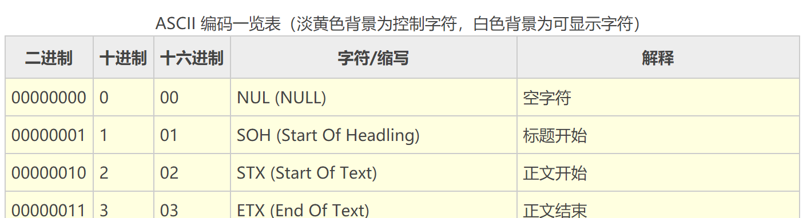
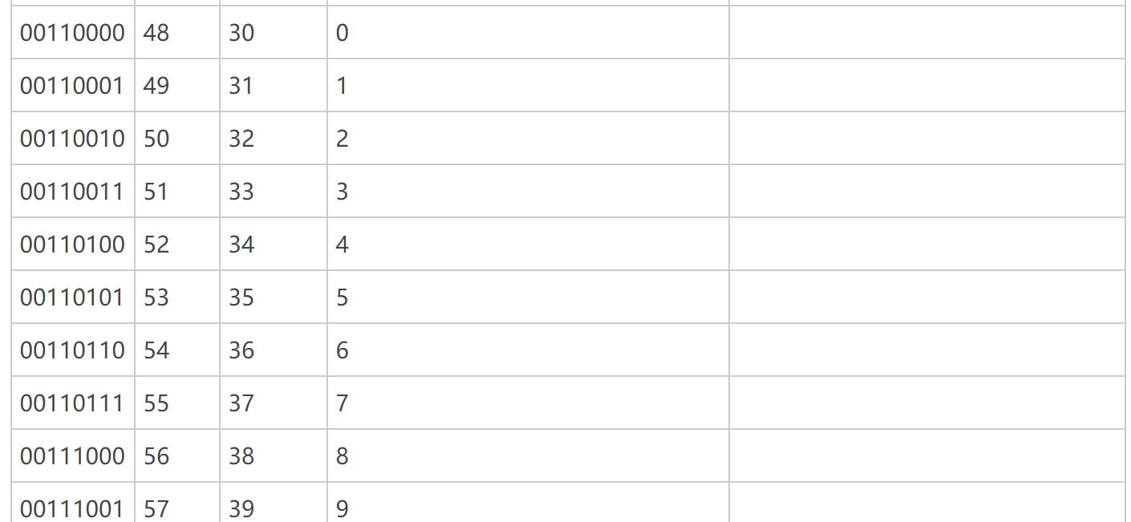
1.2编码
0—9 30H—39H
ASCII 编码
Notes:
0—9 这10个ASCII对应 16进制的30H—39H，A—F这6个ASCII对应16进制的41H—46H。
（0011 0000)2→ (30)H=3x16+0x1=48→十进制的0，类推。

Slide 52
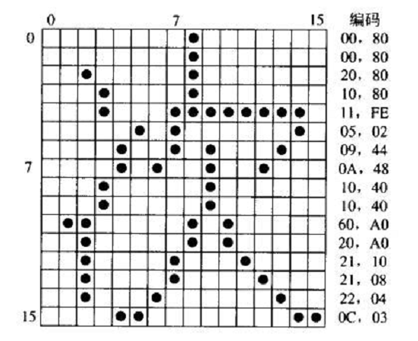
1.2编码
§1.2.6 汉字 编码
汉字输入码：将汉字输入计算机而编制的代码，也叫外码。
汉字内码：用两个连续的字节表示一个汉字。
汉字字形码：

Slide 53
THE END

